Slide 1
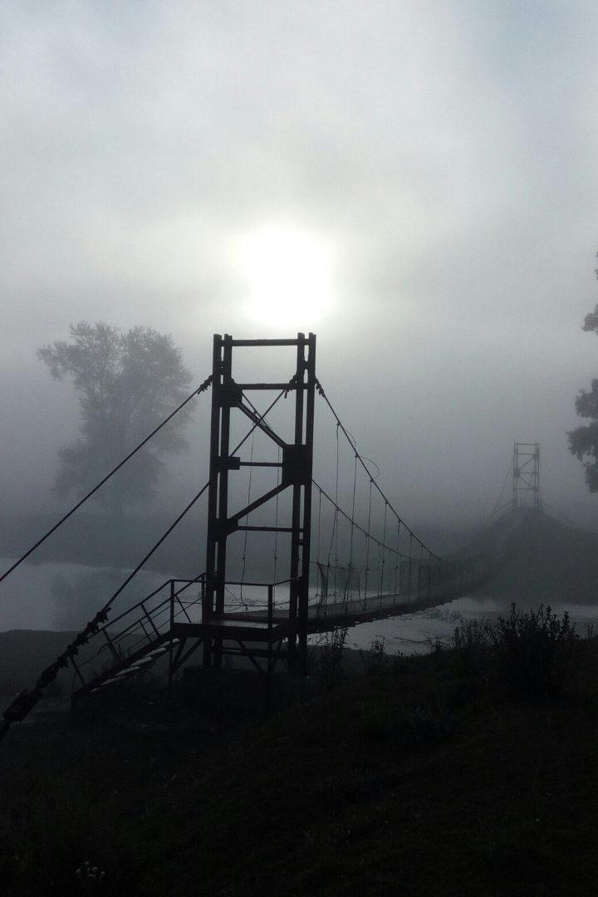
День солидарности в борьбе с терроризмом
Сегодня мы обсудим знаковые события в истории терроризма, а также современные вызовы и угрозы терроризма. Мы также рассмотрим краткий обзор истории "Дня солидарности в борьбе с терроризмом" и трагедию в Беслане.
Презентация для классного часа по теме:
"День солидарности в борьбе с терроризмом"
newUROKI.net
Всё для учителя – всё бесплатно!
newUROKI.net

Slide 2
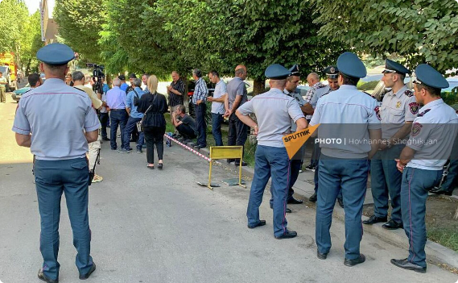
Современные угрозы
Кибертерроризм
Гражданские движения
Террористические атаки
Стоит задуматься: какие технологии террористы используют и какая угроза таится в мире цифровых технологий?
Часто протестующие используют тактики, близкие к терроризму, и вызывают глобальный дисбаланс. Яркий пример - "навальнисты"
Каковы тенденции в террористических атаках? Насколько эффективна работа силовых структур в противодействии террористам?
newUROKI.net

Slide 3
Причины и проявления
Неравенство общества
Религиозные Конфликты
Религиозные конфликты на протяжении веков являются одной из главных причин террористической угрозы в мире.
Эта проблема является одной из главных причин террористической угрозы во всем мире.
Политическое Недовольство
Идеологическое Беспокойство
Политическое недовольство населения может приводить к более высокому уровню терроризма.
Идеологическое беспокойство, вызываемое культурными различиями или социальными противоречиями, также может приводить к терроризму.
newUROKI.net

Slide 4
Террористическая угроза в России
1
2
3
4
5
1999 год
2002-2003 годы
2004 Трагедия в Беслане
2010 год
2018 год
Атака на жилые массивы в Москве. 200 человек погибло.
Нападение на аэропорт "Домодедово". 36 человек погибли.
Взрыв метро в Санкт-Петербурге. 15 человек погибло.
Солдаты похищены и застрелены террористами в зоне боевых действий в Чечне.
Боевики захватили школу №1 и в течение нескольких дней держали взрослых и детей в заложниках.
newUROKI.net

Slide 5
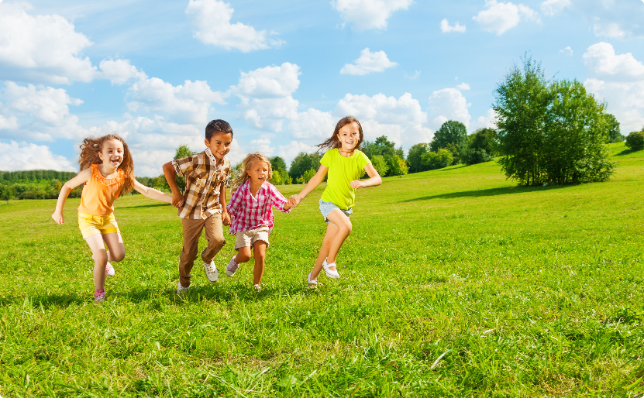
Значимость единства и согласия
Единство
Согласие
Чтобы успешно бороться с террористической угрозой, нам нужно объединиться и представлять политическую, культурную, религиозную гармонию.
Нам нужно воспитывать согласие для того, чтобы мирно решать противоречия в рамках общества.
newUROKI.net

Slide 6
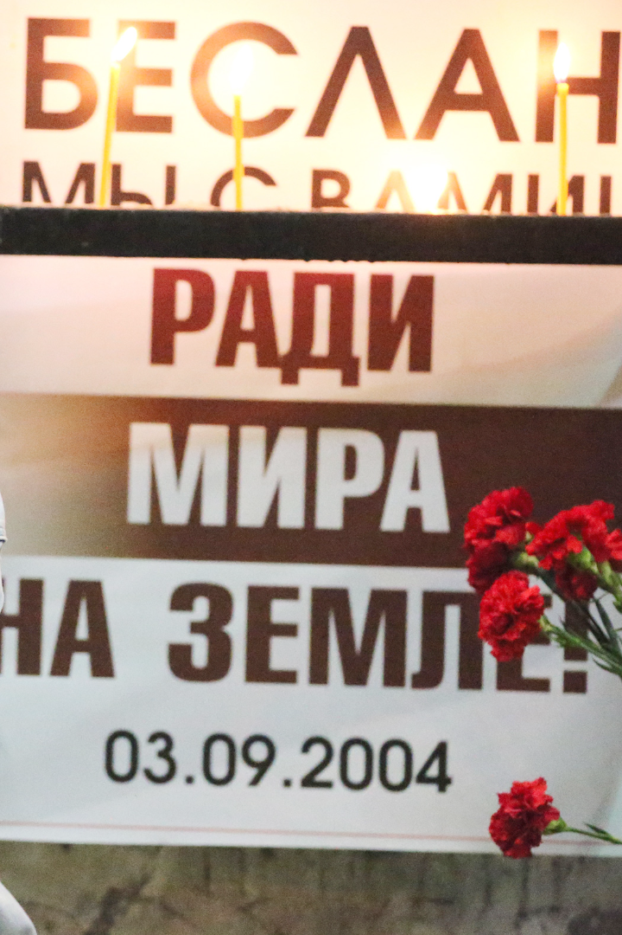
День солидарности в борьбе с терроризмом
3 сентября, в России и многих других странах мира отмечается День солидарности в борьбе с терроризмом. Этот памятный день возник в России в связи с трагическими событиями в Беслане в 2004 году. В этот день проводятся учения и мероприятия, направленные на профилактику террористических действий, расширение международного сотрудничества в борьбе с терроризмом.
newUROKI.net

Slide 7
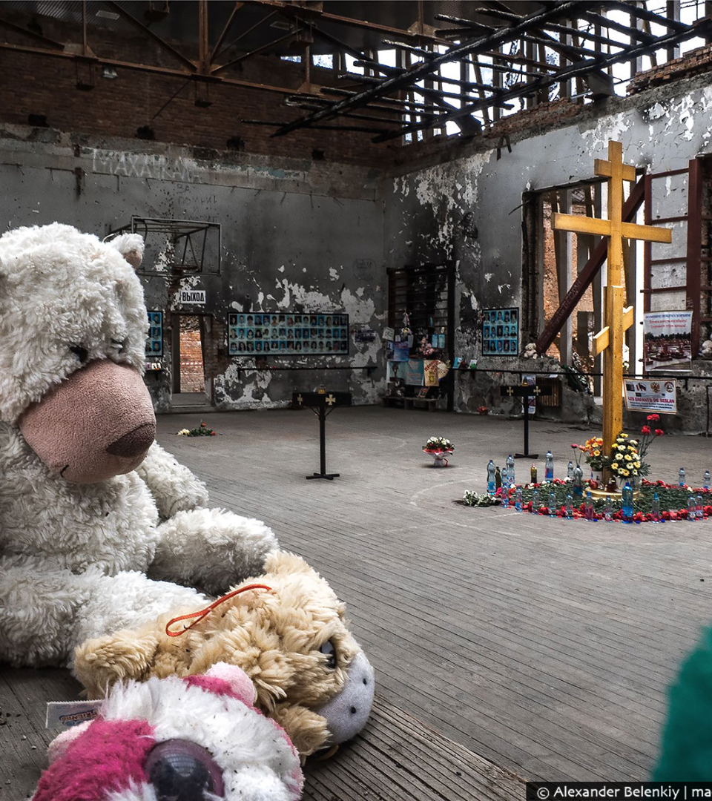
Заключительные слова
Каковы причины терроризма? Каковы последствия террористических актов? Какие меры принимают правительства и организации для противодействия терроризму? Все эти вопросы должны занимать нашу внимание. Мы должны помнить о трагических событиях в Беслане и будем творить светлое будущее для наших детей, воспитывая в них любовь и уважение к жизни. Вместе мы можем отстоять мир, свободу и гармонию!
newUROKI.net

